Slide 1



AI xử lý CV có kiểm soát
NHÓM 8 · ĐỀ TÀI AI 9 · LẬP TRÌNH PYTHON
Hiểu CV
Bảo vệ dữ liệu
Task 4 – NLP/AI xử lý CV
Task 5 – Phân quyền, chống thiên vị, báo cáo tuần và triển khai
Con người quyết định
Nguyễn Phan Khánh Vy · Nhóm trưởng
MSSV 2431540032 · Lớp 24ĐHTT01
Notes:
Em là Nguyễn Phan Khánh Vy, nhóm trưởng, phụ trách Task 4 – xử lý CV bằng NLP và AI, và Task 5 – phân quyền, chống thiên vị, báo cáo tuần và triển khai. Thông điệp chính của phần này: AI trong tuyển dụng phải hiểu được CV, bảo vệ dữ liệu cá nhân và luôn để con người ra quyết định cuối cùng.

Slide 2







AI giúp được nhiều, nhưng phải an toàn
Cơ hội
Rủi ro
Đọc và tóm tắt hàng trăm CV trong vài giây
Thiên vị: Amazon ngừng công cụ AI tuyển dụng vì đánh giá thấp CV nữ (2018)
Gợi ý câu hỏi phỏng vấn theo JD
Dữ liệu cá nhân: NĐ 13/2023; Bộ luật Lao động 2019 cấm phân biệt đối xử
Tổng hợp lý do rớt, viết báo cáo tuần
LLM có thể “ảo giác” – sinh thông tin không có trong CV
Nguyên tắc thiết kế: AI chỉ tóm tắt và gợi ý – không chấm điểm, không quyết định tuyển/loại. Con người kiểm duyệt.
Notes:
AI mang lại nhiều cơ hội: đọc và tóm tắt CV rất nhanh, gợi ý câu hỏi phỏng vấn, tổng hợp lý do rớt. Nhưng rủi ro cũng lớn: trường hợp Amazon năm 2018 cho thấy AI có thể thiên vị; pháp luật Việt Nam yêu cầu bảo vệ dữ liệu cá nhân và cấm phân biệt đối xử; mô hình ngôn ngữ còn có thể ảo giác. Vì vậy nguyên tắc thiết kế của nhóm là AI chỉ hỗ trợ, con người quyết định.

Slide 3





Luồng xử lý CV có kiểm duyệt
CV / hồ sơ
Trích văn bản
Ẩn danh
AI engine
Bias guard
Chờ duyệt
HR duyệt
PDF · DOCX · TXT
pypdf · python-docx
bỏ tên, ngày sinh, giới tính…
Claude / NLP nội bộ
7 nhóm thuộc tính
pending_review
duyệt · sửa · từ chối
Claude (Anthropic SDK)
Engine NLP nội bộ (dự phòng)
Mô hình mặc định claude-opus-5-5 · đầu ra ràng buộc theo JSON Schema · fallback phía máy chủ khi bị từ chối · chỉ viết phần diễn giải
Từ điển 14 nhóm ~100 kỹ năng · TF-IDF cosine CV–JD · luật phân loại 12 nhóm lý do rớt · tự dùng khi không có API key hoặc Claude lỗi
Notes:
CV đi qua 7 bước. Văn bản được trích từ PDF hoặc DOCX, sau đó ẩn danh – bỏ họ tên, ngày sinh, giới tính, tình trạng hôn nhân, địa chỉ – rồi mới gửi cho AI. Kết quả được bộ lọc thiên vị quét và lưu ở trạng thái chờ duyệt cho tới khi HR duyệt. Hệ thống có hai engine: Claude khi có API key và engine NLP nội bộ làm dự phòng, nên sản phẩm luôn hoạt động.

Slide 4
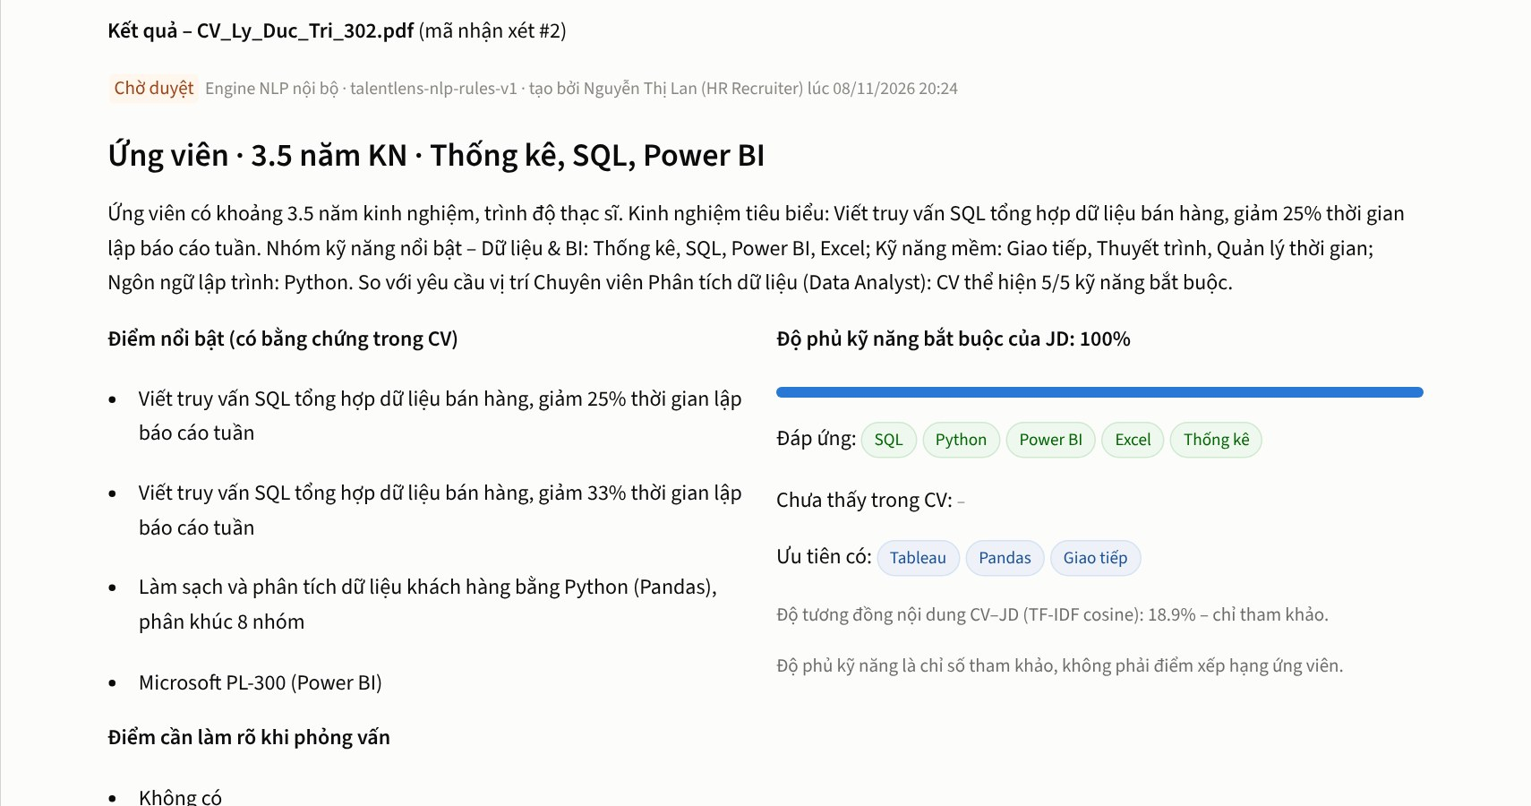
Demo: xử lý một CV mẫu
TRƯỚC KHI GỬI AI
LÝ ĐỨC TRÍ
Ngày sinh: 25/05/2000 | Giới tính: Nam
Điện thoại: 0356 426 820 | Email: …
Tình trạng hôn nhân: Đã kết hôn
[ỨNG VIÊN]
[NGAY_SINH – đã ẩn]
[LIEN_HE – đã ẩn] [HON_NHAN – đã ẩn]
5
5/5
CV_Ly_Duc_Tri_302.pdf đối chiếu với JD Data Analyst – kết quả lưu ở trạng thái Chờ duyệt
loại thông tin bị ẩn
kỹ năng bắt buộc của JD
Notes:
Đây là demo của Task 4 – xử lý một CV mẫu. Bên phải là phần ẩn danh: các dòng họ tên, ngày sinh, giới tính, liên hệ, hôn nhân được thay bằng nhãn giữ chỗ trước khi gửi cho AI – tổng cộng 5 loại thông tin bị ẩn. Bên trái là kết quả: tiêu đề, tóm tắt, điểm nổi bật có bằng chứng trong CV và độ phủ kỹ năng bắt buộc của JD – ở đây 5 trên 5 kỹ năng. Độ phủ chỉ là chỉ số tham khảo, không phải điểm xếp hạng ứng viên.

Slide 5



Lý do rớt phổ biến và câu hỏi phỏng vấn
BỘ CÂU HỎI CÓ CẤU TRÚC THEO JD
Chuyên môn
kiểm chứng kỹ năng đã nêu trong CV
Làm rõ JD
kỹ năng JD yêu cầu nhưng CV chưa thể hiện
Làm rõ CV
vai trò cá nhân trong thành tích
Tình huống & STAR
giải quyết vấn đề, làm việc nhóm
Không hỏi: tuổi, hôn nhân, quê quán, tôn giáo, ngoại hình
Phân nhóm tự động bằng luật từ khoá tiếng Việt/Anh – 12 nhóm, kèm đề xuất cải tiến cho từng nhóm
Notes:
Với 269 hồ sơ bị loại hoặc tự rút, hệ thống phân nhóm lý do tự động: nhiều nhất là kinh nghiệm chưa phù hợp – 33,8% và thiếu kỹ năng chuyên môn – 29%; đáng chú ý 10% ứng viên rút vì đã nhận offer nơi khác. Bên phải là bộ câu hỏi phỏng vấn có cấu trúc gắn với JD: câu chuyên môn, câu làm rõ kỹ năng còn thiếu, làm rõ CV, tình huống và hành vi theo STAR, kèm danh sách chủ đề không được hỏi.

Slide 6
Phân quyền theo vai trò (RBAC)
Chức năng / dữ liệu | Admin | HR | Hiring manager
Phạm vi dữ liệu | Toàn công ty | Toàn công ty | Phòng ban của mình
Họ tên, email, SĐT, giới tính, ngày sinh | Đầy đủ | Đầy đủ | Bị che
Chạy ETL, chạy AI, giám sát công bằng | Có | Có | Không
Nhận xét AI | Xem & duyệt | Xem & duyệt | Chỉ bản đã duyệt
Ghi nhận kết quả phỏng vấn | Có | Có | Có (phòng mình)
Quản lý người dùng, nhật ký | Có | Không | Không
Thực thi ở máy chủ
require(permission) gắn vào từng API
Lọc phòng ban ngay trong câu truy vấn
Serializer che PII: d***@gmail.com
JWT ký HMAC-SHA256, mật khẩu PBKDF2
Manager gọi /api/users → 403
Notes:
Task 5 bắt đầu bằng phân quyền theo vai trò. Có ba vai trò: Admin, HR và hiring manager. Hiring manager chỉ thấy phòng ban của mình, thông tin cá nhân bị che và chỉ thấy nhận xét AI đã được duyệt. Điều quan trọng là quyền được kiểm tra ở máy chủ cho từng API chứ không chỉ ẩn nút trên giao diện – ví dụ manager gọi API quản lý người dùng sẽ nhận lỗi 403.

Slide 7
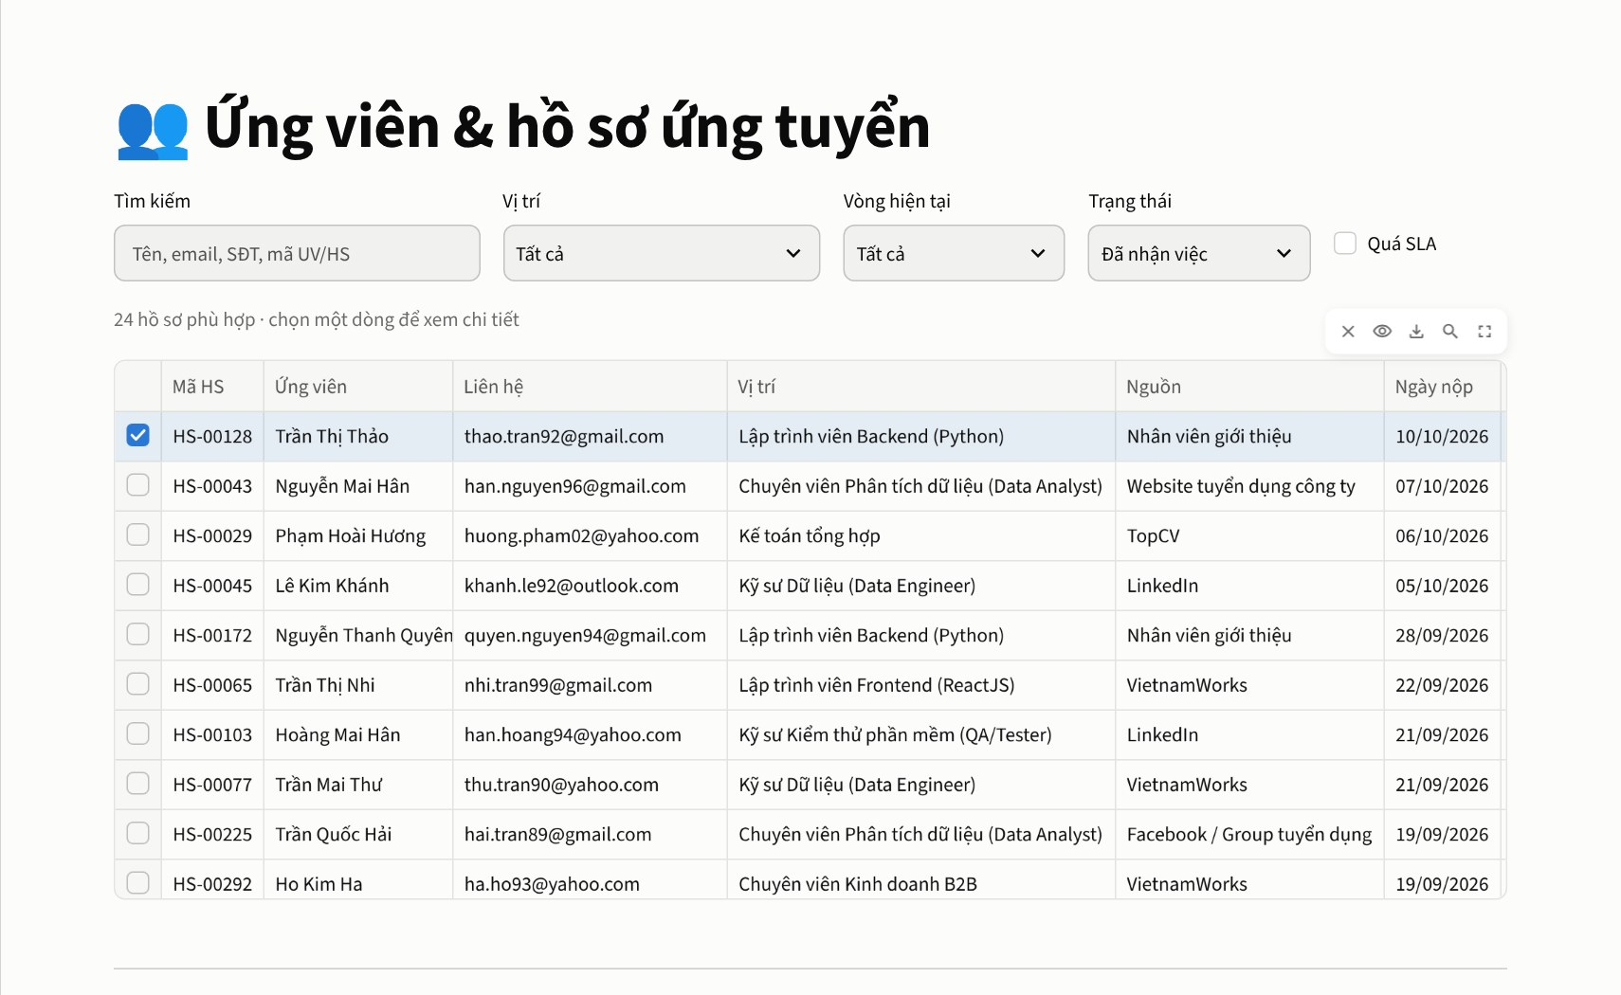
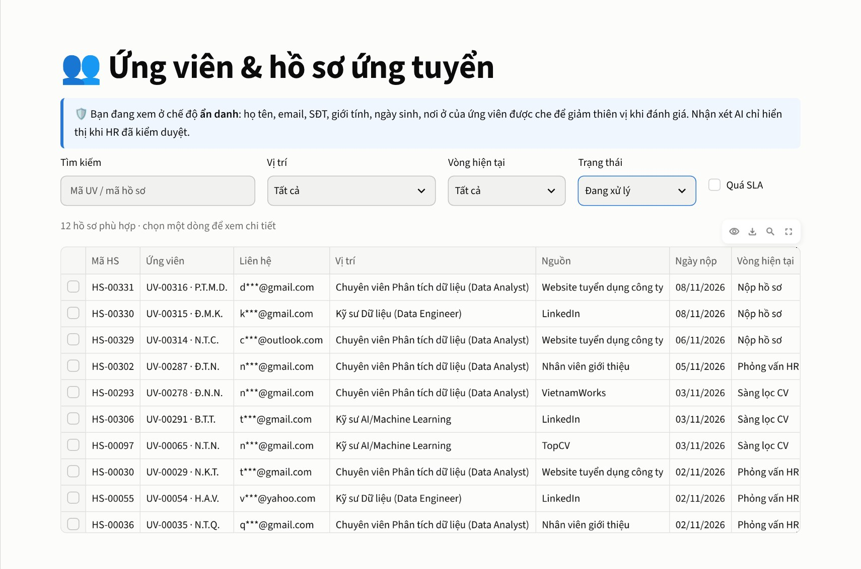
Demo: hai vai trò thấy dữ liệu khác nhau
HR · hr.lan
331 hồ sơ toàn công ty, thông tin đầy đủ
Hiring manager · manager.data
106 hồ sơ khối Dữ liệu & AI, đã che
Phan Thị Mỹ Duyên → UV-00316 · P.T.M.D.
duyen.phan01@gmail.com → d***@gmail.com
Tất cả nhận xét AI → chỉ bản đã duyệt
Notes:
Đây là demo của Task 5: cùng một hệ thống nhưng hai vai trò thấy dữ liệu khác nhau. HR thấy 331 hồ sơ toàn công ty với họ tên, email đầy đủ. Quản lý khối Dữ liệu và AI chỉ thấy 106 hồ sơ của 3 vị trí trong khối, họ tên được thay bằng mã ứng viên và chữ viết tắt, email bị che một phần. Ví dụ cùng một ứng viên Phan Thị Mỹ Duyên, quản lý chỉ thấy UV-00316 và d sao sao sao a còng gmail.

Slide 8

Chống thiên vị và kiểm duyệt nhận xét AI
Bias guard
Kiểm duyệt
Giám sát quy tắc 4/5
Quét nhận xét của AI và của người phỏng vấn theo 7 nhóm: giới tính, tuổi, hôn nhân/thai sản, vùng miền, tôn giáo/dân tộc, ngoại hình, sức khoẻ.
Mọi kết quả AI ở trạng thái Chờ duyệt. HR duyệt, sửa hoặc từ chối; nội dung bị gắn cờ phải ghi chú; audit log ghi lại người duyệt.
Tỷ lệ qua vòng theo giới tính; tỷ lệ tác động < 0,8 là tín hiệu cần rà soát tiêu chí và người phỏng vấn.
“Ứng viên nữ, mới kết hôn nên có thể sắp nghỉ thai sản”
→ bị chặn lưu, chỉ rõ nhóm vi phạm: Giới tính, Hôn nhân/Thai sản
0,70
PV chuyên môn: nam 42,3% – nữ 60,6% → cần xem xét
Notes:
Ba lớp bảo vệ chống thiên vị. Thứ nhất, bộ lọc thiên vị quét cả nhận xét của AI lẫn của người phỏng vấn – ví dụ nhận xét ứng viên nữ sắp nghỉ thai sản bị chặn lưu. Thứ hai, mọi kết quả AI phải được HR kiểm duyệt; nội dung bị gắn cờ phải ghi chú lý do. Thứ ba, giám sát quy tắc 4/5: ở vòng phỏng vấn chuyên môn tỷ lệ tác động là 0,70, thấp hơn 0,8 nên hệ thống cảnh báo cần rà soát – đây là tín hiệu, chưa phải kết luận.

Slide 9
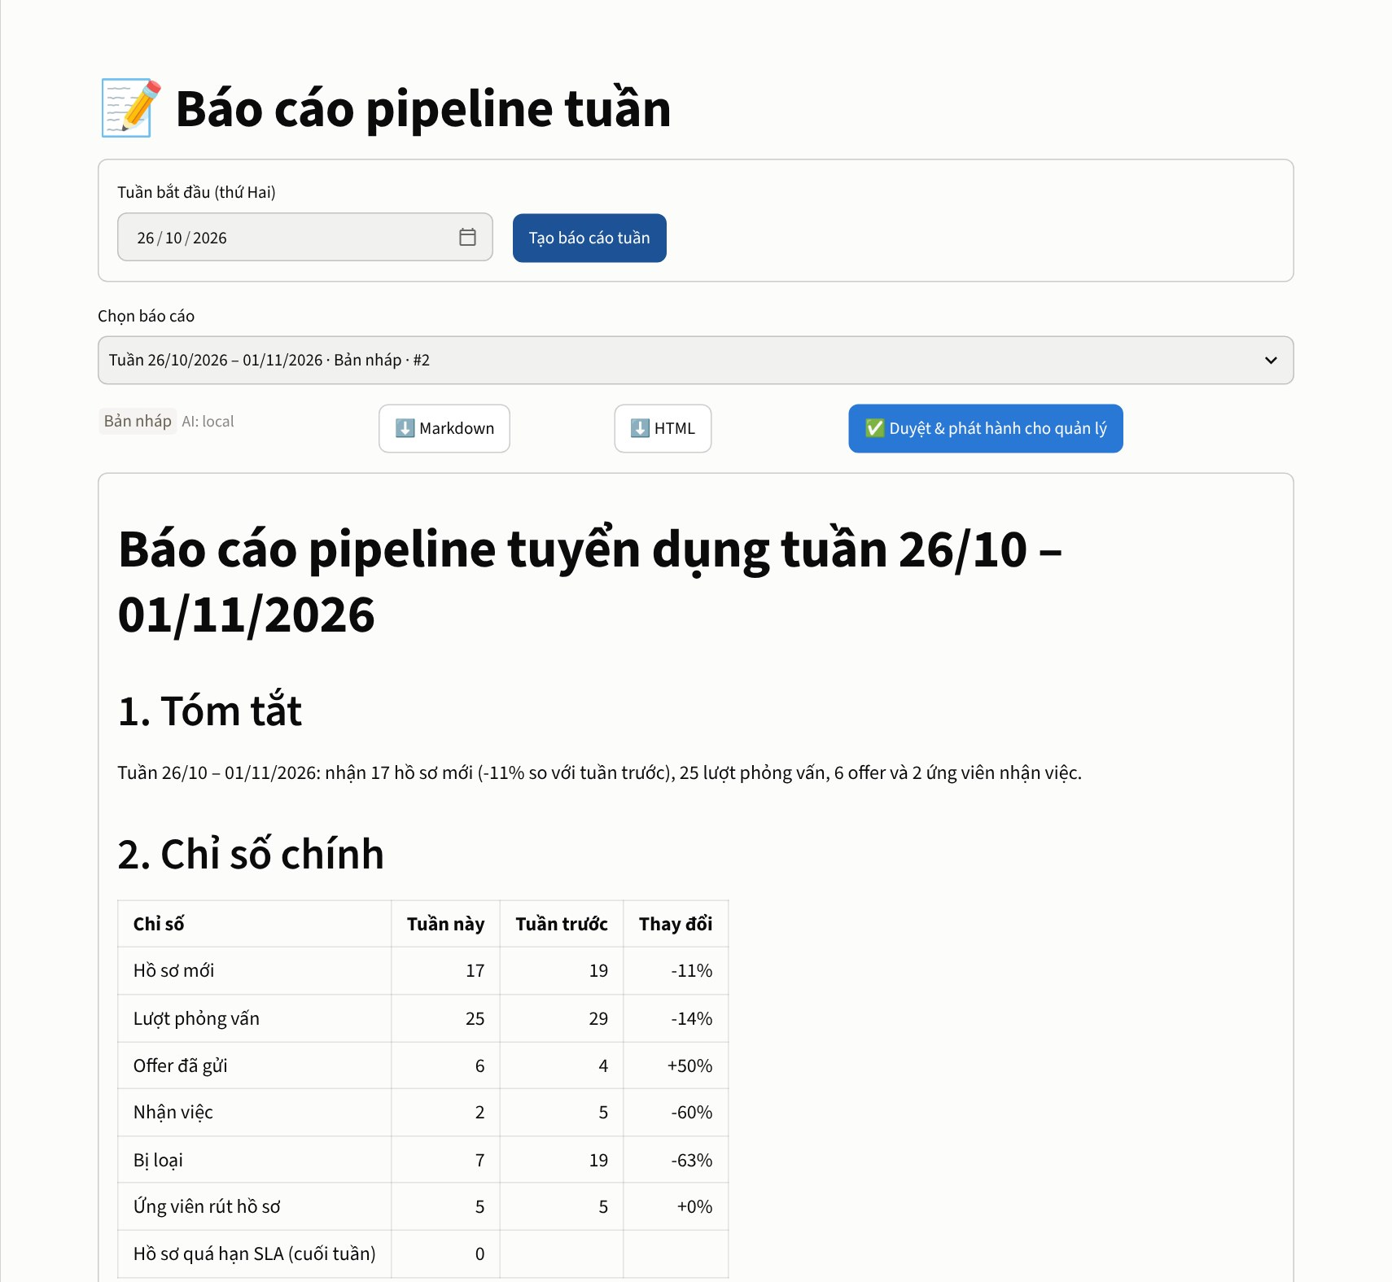


Báo cáo tuần và triển khai online
BÁO CÁO TUẦN
Tóm tắt, chỉ số tuần này so với tuần trước, điểm nghẽn, hành động đề xuất. Bản nháp → HR duyệt → quản lý mới xem được; tải Markdown/HTML.
TRIỂN KHAI LÊN RENDER
Một Docker image dùng chung
SERVICE = api | web | all
render.yaml: PostgreSQL + API + Web
tự build mỗi lần đẩy mã lên GitHub
URL HTTPS công khai
lần đầu tự tạo bảng, tài khoản demo, dữ liệu mẫu
Notes:
Báo cáo pipeline tuần được tạo tự động gồm số liệu tuần này so với tuần trước, điểm nghẽn và hành động đề xuất; phần nhận định do AI hỗ trợ. Báo cáo ở trạng thái bản nháp cho tới khi HR duyệt thì quản lý mới xem được. Về triển khai, sản phẩm đóng gói bằng một Docker image; tệp render.yaml tạo CSDL PostgreSQL, dịch vụ API và dịch vụ giao diện trên Render, cấp URL HTTPS công khai.

Slide 10
Kết luận và tài liệu tham khảo
AI hỗ trợ đọc CV
tóm tắt, phân nhóm kỹ năng, lý do rớt, câu hỏi PV – với 2 engine
TÀI LIỆU THAM KHẢO
[1] J. Dastin, “Amazon scraps secret AI recruiting tool that showed bias against women,” Reuters, 2018.
[2] M. Raghavan et al., “Mitigating bias in algorithmic hiring,” FAT* 2020.
[3] EEOC, Uniform Guidelines on Employee Selection Procedures (quy tắc 4/5), 1978.
[4] Chính phủ, Nghị định 13/2023/NĐ-CP về bảo vệ dữ liệu cá nhân.
[5] Quốc hội, Bộ luật Lao động 2019 (45/2019/QH14).
[6] R. Sandhu et al., “Role-based access control models,” IEEE Computer, 1996.
[7] G. Salton, C. Buckley, “Term-weighting approaches…,” IP&M, 1988.
[8] Anthropic, Claude API documentation, docs.anthropic.com.
Dữ liệu được bảo vệ
RBAC 3 vai trò, che PII, ẩn danh trước khi gửi AI
Con người quyết định
kiểm duyệt bắt buộc, bias guard, quy tắc 4/5, audit log
Notes:
Tóm lại, phần việc của em giúp AI hỗ trợ đọc CV hiệu quả, dữ liệu ứng viên được bảo vệ bằng phân quyền và ẩn danh, và con người luôn là người quyết định nhờ cơ chế kiểm duyệt, bộ lọc thiên vị và giám sát công bằng. Em xin cảm ơn thầy cô và các bạn đã lắng nghe.

